Slide 1


Panorama epidemiológico HIV/Aids
09 de setembro de 2025

Slide 2
Contextualização
O controle da infecção do HIV/aids tem sido realizado com medidas que envolvem desde a prevenção da infecção, com avanços na Profilaxia Pré-exposição (PrEP), passando por diagnóstico oportuno, início de tratamento precoce, e o cuidado específico com pacientes com aids avançada, ampliando o diagnóstico de infecções oportunistas que levam a maior mortalidade das pessoas vivendo com HIV/aids (PVHA).
A Gerência da Área Técnica prevê aumento de prescrição de PrEP, já implementada em todas as unidades da APS, ampliando o escopo e treinamento de profissionais, o aumento de unidades dispensadoras de medicamentos, a fim de ampliar e facilitar o acesso da população ao tratamento e profilaxias.
O município do Rio de Janeiro já conta com ampla e crescente testagem rápida para diagnóstico, assim como oportuniza o início do tratamento precoce a fim de evitar novas transmissões da infecção pelo HIV. Todas estas ações visam estabilização e consequente queda nas taxas de transmissão.

Slide 3
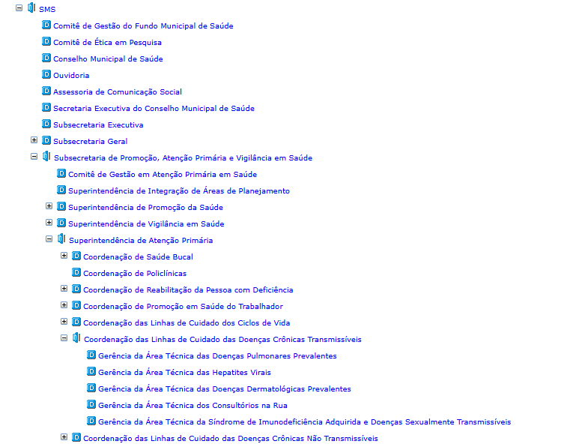
Organograma

Slide 4
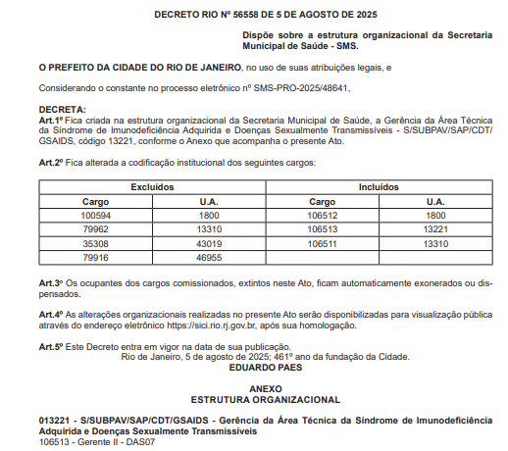
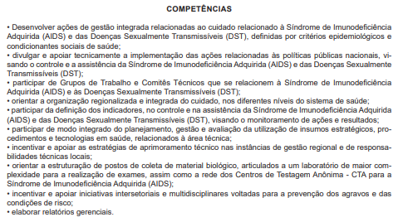
Organograma

Slide 5
Dados epidemiológicos

Slide 6
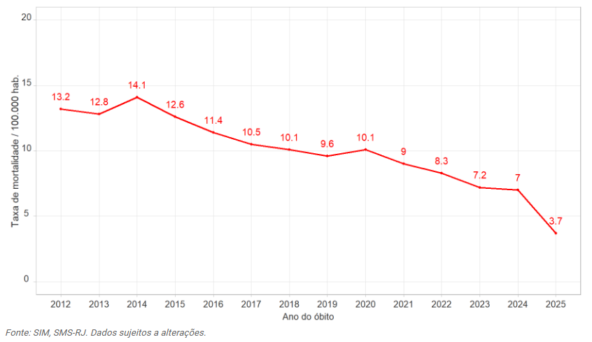
Taxa de Mortalidade (100.000 hab.) por HIV/Aids, MRJ - 2012 a 2025*

Slide 7
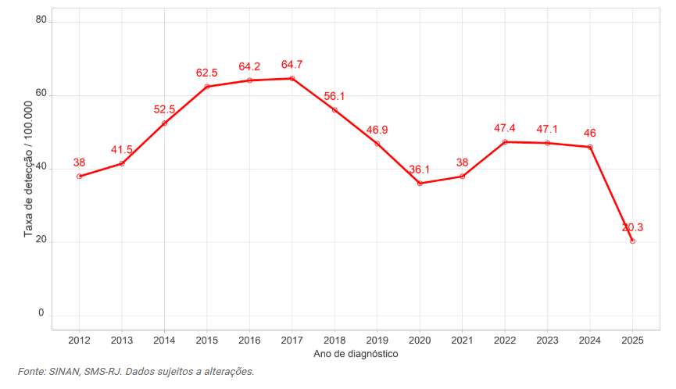
Taxa de detecção (100.000 hab.) de casos de HIV no MRJ, 2012 à 2025*

Slide 8
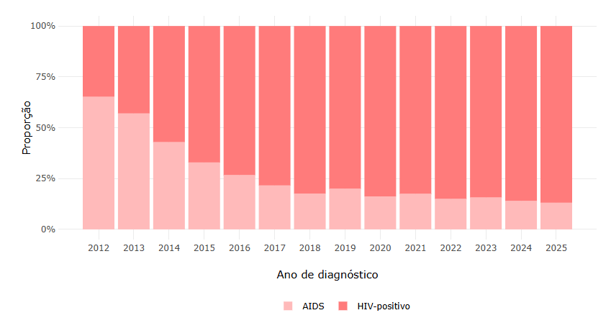
Proporção de casos de HIV/AIDS por critério de notificação, MRJ 2012 à 2025*
Fonte: SINAN, SMS-RJ. Dados sujeitos a alterações.

Slide 9
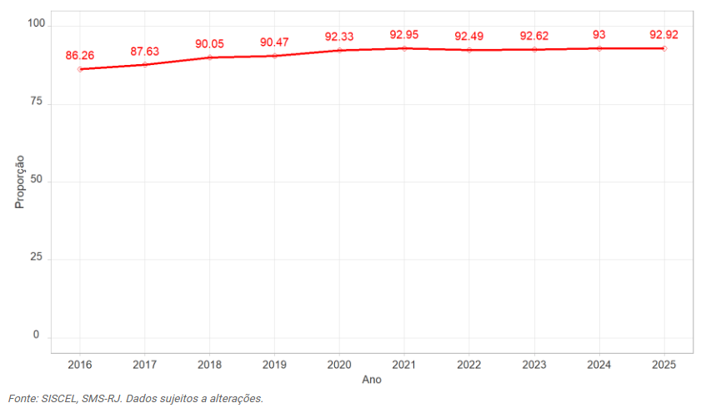
Proporção de Pessoas em uso de TARV com Carga Viral Indetectável, MRJ 2016 à 2025*

Slide 10
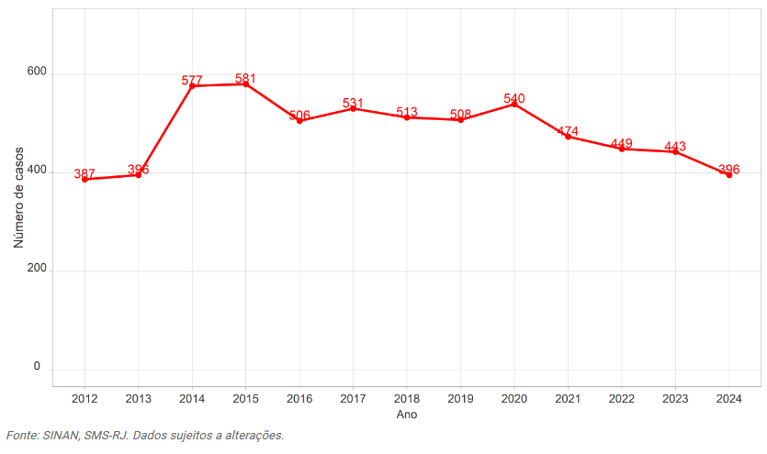
Número de casos de gestantes infectadas pelo HIV, MRJ 2012 à 2024

Slide 11
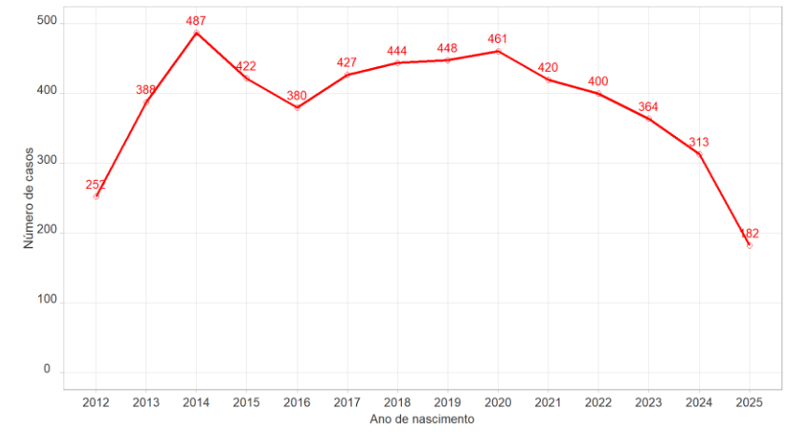
Número de casos de crianças expostas ao HIV, MRJ 2012 à 2025*
Fonte: SINAN, SMS-RJ. Dados sujeitos à alterações.

Slide 12

Número de fórmula láctea distribuída, MRJ 2018 à 2025*
Distribuídas em 2018: 26.386
Distribuídas em 2019: 32.973
Distribuídas em 2020: 15.108
Distribuídas em 2021: 13.637
Distribuídas em 2022: 21.007
Distribuídas em 2023: 20.848
Distribuídas em 2024: 19.016
Distribuídas em 2025: 16.464

Slide 13
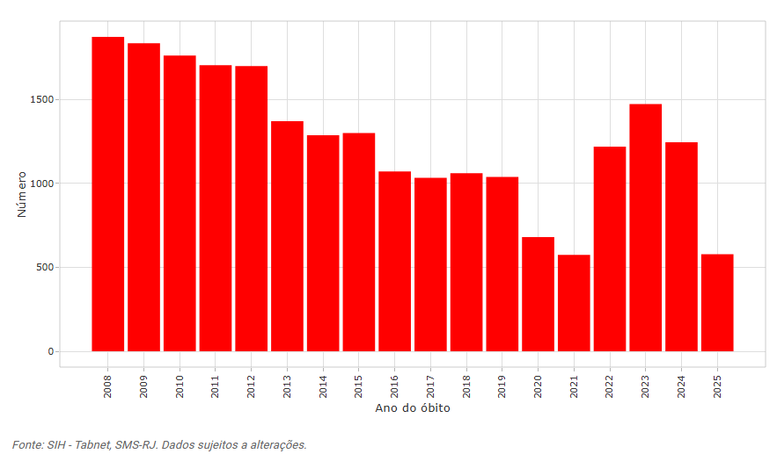
Número de internações no SUS

Slide 14
Prevenção, Testagem Rápida e Tratamento

Slide 15
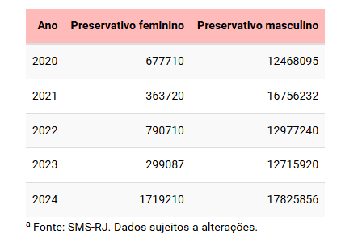
Número de Preservativos distribuídos no MRJ, 2020 à 2025*
feminino masculino
2025 519.530 10.495.632

Slide 16
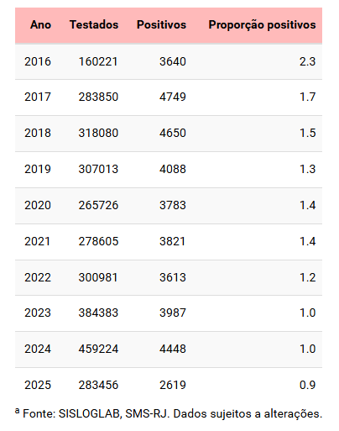
Número de testes rápido de HIV realizados, número e proporção de positivos, MRJ, 2016 à 2025*

Slide 17
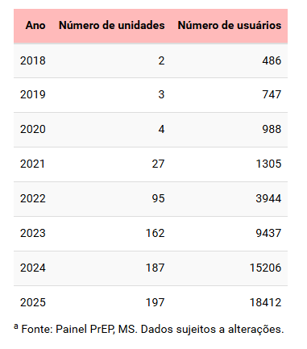
Número de unidades dispensadoras de PrEP, MRJ 2018 à 2025*
Agosto/2025: 203 UDM
Usuários: 20.076

Slide 18
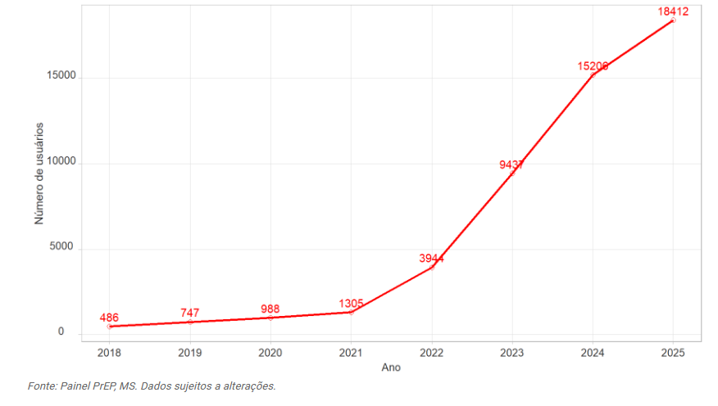
Número de usuários em uso de PrEP, MRJ 2018 à 2025*

Slide 19
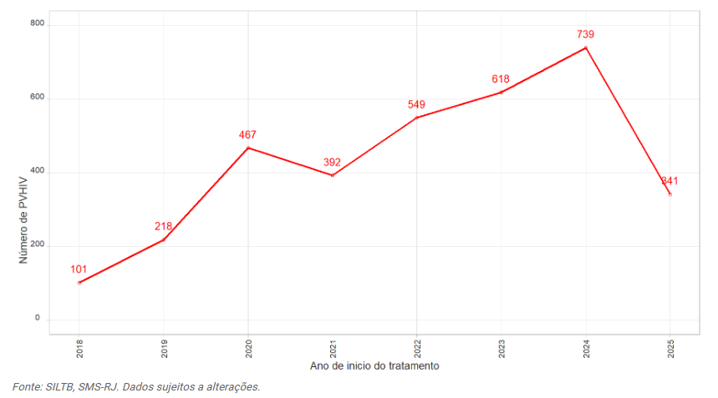
Número de usuários em Tratamento Preventivo da Tuberculose, 2018 à 2025*

Slide 20
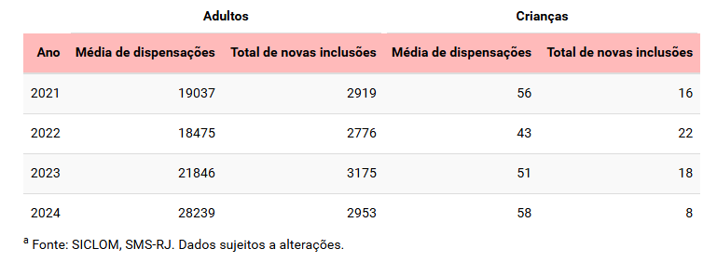
Número de distribuição de TARV, MRJ 2021 à 2025*

Slide 21
Circuito Aids Avançada
Definição (em adultos):
CD4 < 200 células/mm³
ou
Estágio clínico 3 ou 4 (OMS)
População-Alvo:
PVHA no momento do diagnóstico
PVHA em perda de seguimento
PVHA em seguimento clínico
Notes:
PVHA com aids avançada apresentam maior risco de mortalidade, tanto por infecções oportunistas (IO) e outras infecções, principalmente bacterianas, quanto por síndrome da reconstituição imune (SIRI) após início da terapia antirretroviral (TARV).
As principais causas de mortalidade são: tuberculose, infecções bacterianas, meningite criptocócica, toxoplasmose, pneumocistose, doença pelo citomegalovírus, sarcoma de Kaposi e outras doenças endêmicas em determinadas regiões (ex.: histoplasmose disseminada).

Slide 22
Circuito Aids Avançada
Unidades Envolvidas :
Policlínica Hélio Pellegrino
CMS José Paranhos Fontenelle
Hospital Municipal Raphael de Paula Souza
Policlínica Lincoln de Freitas Filho

Slide 23
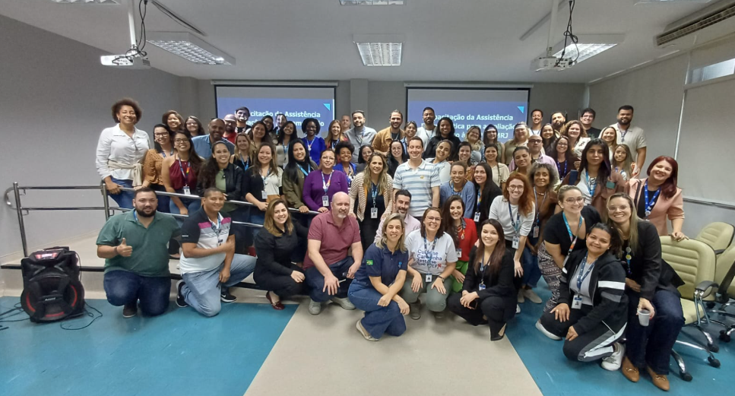
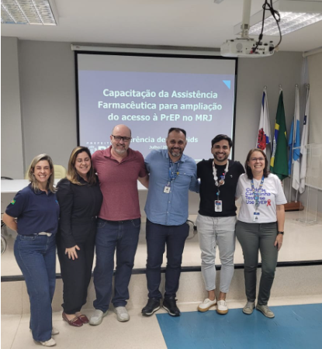
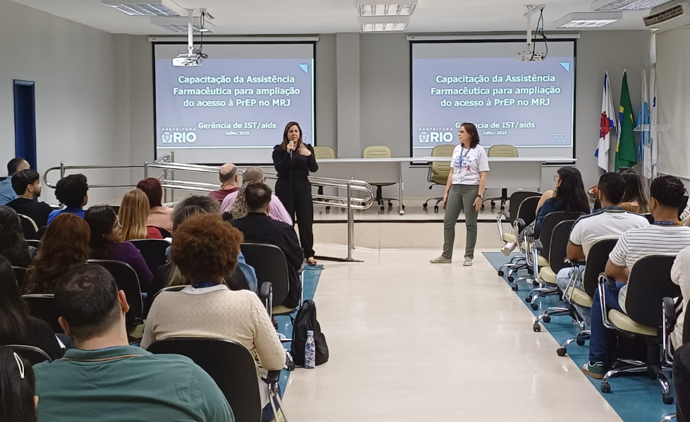
I Capacitação da assistência farmacêutica para ampliação do acesso à PrEP no MRJ
16/07/25 aproximadamente 80 farmacêuticos

Slide 24
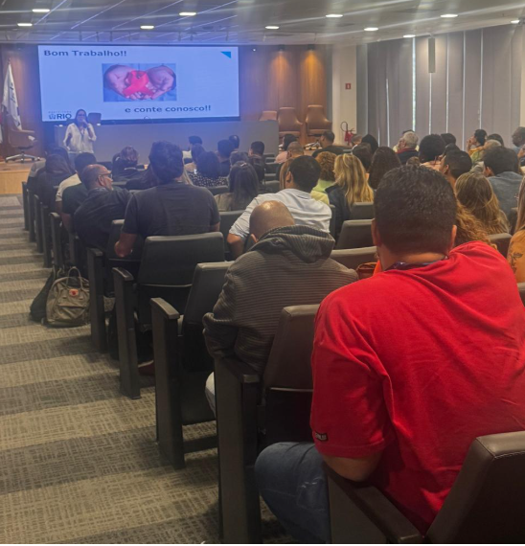
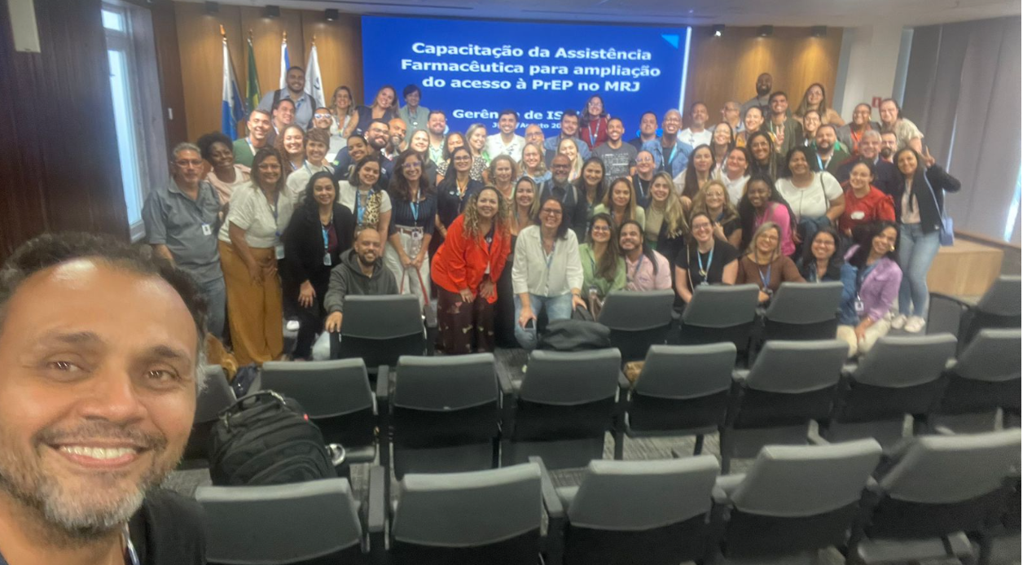
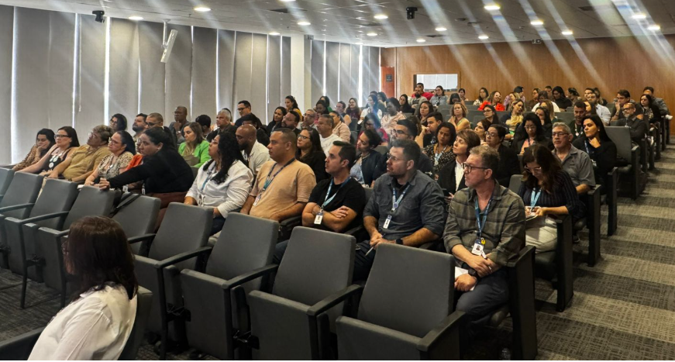
II Capacitação da assistência farmacêutica para ampliação do acesso à PrEP no MRJ
27/08/2025 aproximadamente 100 profissionais farmacêuticos

Slide 25
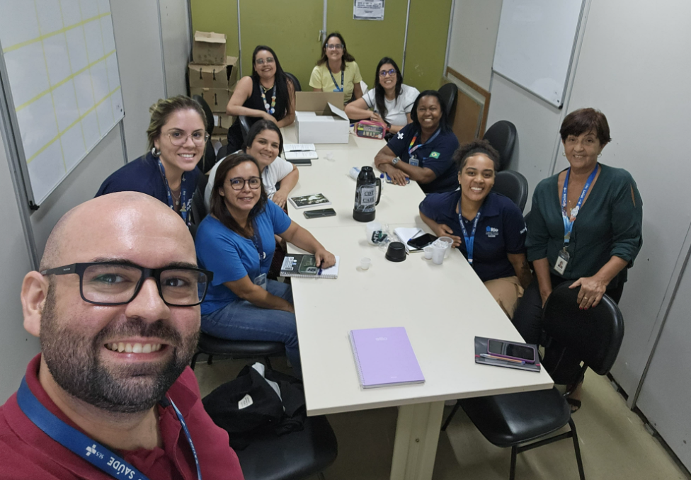
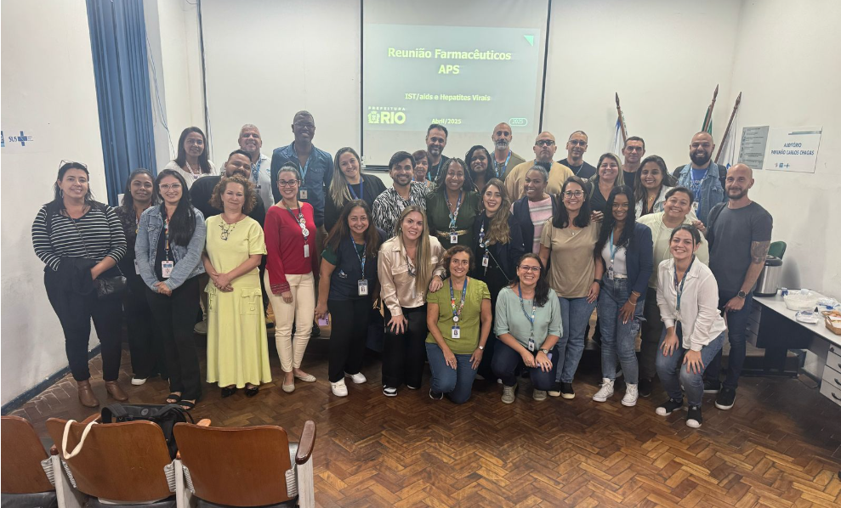
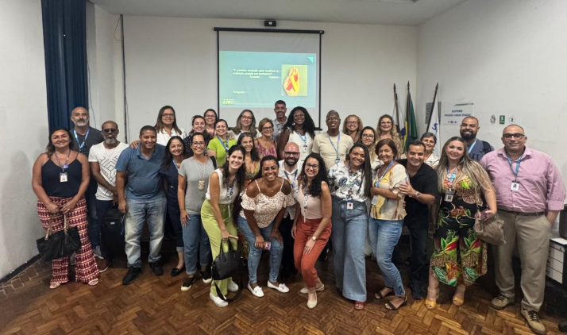
Ampliação de UDMs AP 33
Reunião com Apoiadores e farmacêuticos Fluxo LF-LAM

Slide 26

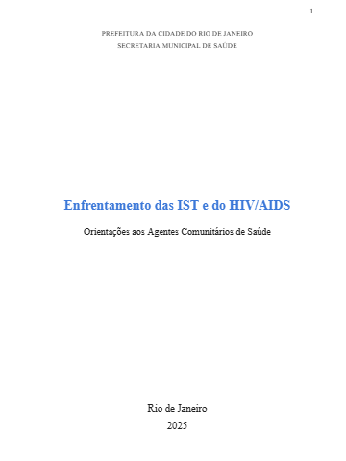
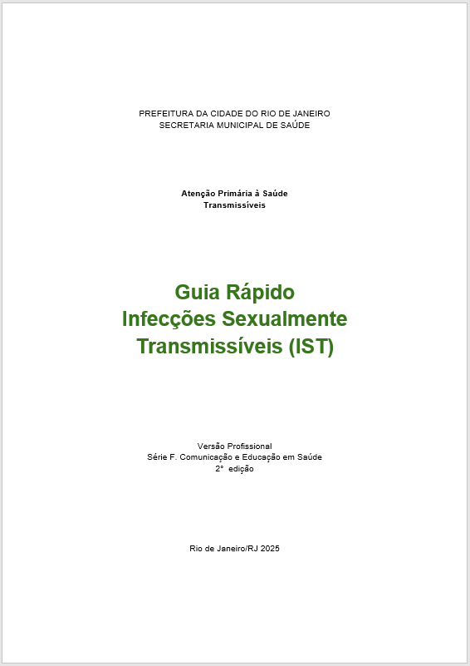
MATERIAIS TÉCNICOS
Em elaboração:
- Boletim Sífilis
- Boletim HIV/Aids
Em diagramação
Em diagramação

Slide 27

Gerência HIV/Aids/ISTs
aidssmsrio@gmail.com • 3971-1639

